Slide 1
매주 1 과제 LV2
0주차 : 스킬트리

Slide 2
목차
문자열에 대한 이해
문제 해석
문제 풀이

Slide 3
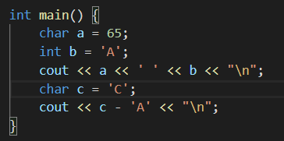

매주 1 과제 LV2
1. 문자열에 대한 이해
1) ASCII 코드
- 컴퓨터는 모든 데이터를 숫자로 처리한다. 즉, 컴퓨터는 문자를 숫자로 대응시켜 기억한다.
- 문자를 컴퓨터에 저장시키기 위해 인코딩이 필요한데 ASCII 코드는 가장 기본적인 인코딩 방법이다.
- c언어에서도 문자는 숫자에 대응한다.

Slide 4
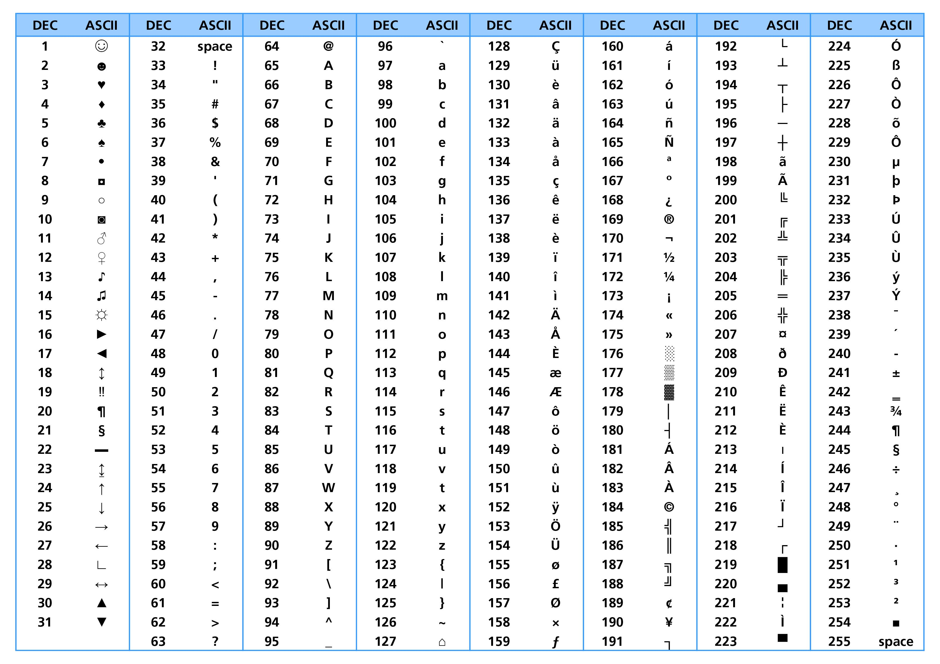

Slide 5
매주 1 과제 LV2
1. 문자열에 대한 이해
2) string 클래스에 대한 이해
string 클래스는 c++ 표준 라이브러리에서 제공하는 클래스로 문자열의 크기를 동적으로 변경 시켜주는 장점이 있다.
기존 c언어에서 문자열을 다루는 방법은 char타입의 배열을 생성하는 방법이었는데 해당 방법에는 다음과 같은 문제점이 있었다.
1) 컴퓨터는 문자형 배열에서 어느 부분까지 유효한 문자가 들어가 있는지 알 수 없다.
- 배열이 생성될 때 초기화 시켜주지 않으면 배열에는 쓰레기값이 들어가게 된다.
- 컴퓨터는 문자를 숫자로 기억하기 때문에 쓰레기값과 문자를 자체적으로 구별할 수 없다.
- 따라서, 기존 c 언어는 ‘\0’ ,즉 null 값을 유효한 문자 뒤에 집어넣어 컴퓨터가 구별을 할 수 있게 했다.

Slide 6
매주 1 과제 LV2
1. 문자열에 대한 이해
2) 배열을 미리 생성하므로 해당 배열의 크기 이상의 문자열을 사용하기 힘들다.
- 더 긴 문자열을 입력하기 위해서는 배열의 크기를 늘려야 한다.
- 즉, 손수 배열의 메모리를 재할당 해주거나 충분한 크기의 배열을 선언해야 한다.
- 귀찮고 번거롭다!!
이러한 이유로 c++ 에서는 string 클래스를 제공해 문자열 처리를 도와준다.

Slide 7
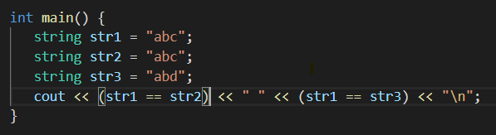
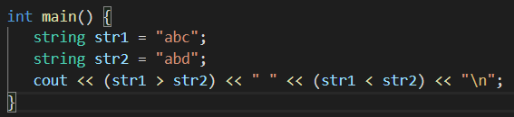
매주 1 과제 LV2
1. 문자열에 대한 이해
3) string 클래스 사용법 정리
문자열끼리의 비교 연산이 가능하다.
- ‘==‘을 통해 같은 문자열인지 비교할 수 있다.
- ‘>’,’<‘을 통해 사전순서에 따른 문자열의 사전 순서를 비교할 수 있다.

Slide 8
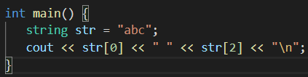
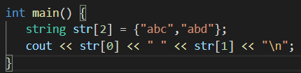
매주 1 과제 LV2
1. 문자열에 대한 이해
3) string 클래스 사용법 정리
string은 배열처럼 사용이 가능하다.
- 배열내부의 한 요소에 접근하듯이 string 내부의 한 글자에 접근이 가능하다.
- string 객체를 배열에 저장이 가능하다.

Slide 9
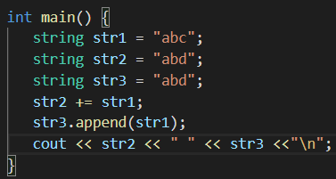
매주 1 과제 LV2
1. 문자열에 대한 이해
3) string 클래스 사용법 정리
string객체끼리 더할 수 있다.
- ‘+’ 연산자를 사용해, 혹은 ‘append()’함수를 사용해 문자열끼리 더할 수 있다..

Slide 10
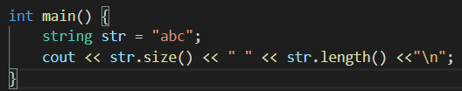
매주 1 과제 LV2
1. 문자열에 대한 이해
3) string 클래스 사용법 정리
string객체의 문자열의 길이를 나타낼 수 있다.
- ‘length()’ 함수를 사용해, 혹은 ‘size()’함수를 사용해 문자열끼리 더할 수 있다.

Slide 11
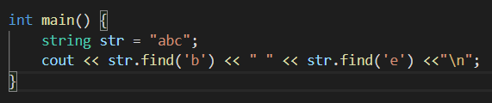
매주 1 과제 LV2
1. 문자열에 대한 이해
3) string 클래스 사용법 정리
string객체에서 특정 문자를 찾을 수 있다.
- ‘find()’ 함수를 사용해 특정 문자가 존재하면 해당 문자의 index를 반환한다.
없으면 string::npos(쓰레기값)을 반환한다.

Slide 12
매주 1 과제 LV2
1. 문자열에 대한 이해
3) string 클래스 사용법 정리
vector에서 사용 가능한 함수들이 거의 그대로 사용 가능하다.
- insert() : 문자열 삽입
- erase() : 문자열 부분 제거
- clear() : 문자열 전체 제거
- front() : 문자열의 첫 글자를 반환
- front() : 문자열의 마지막 글자를 반환
- begin() : 문자열의 시작 주소를 반환
- end(): 문자열의 끝 주소를 반환
…

Slide 13
매주 1 과제 LV2
1. 문자열에 대한 이해
3) string 클래스 사용법 정리
이외 기억해두면 좋은 함수
- substr() : 문자열 부분 반환
- replace() : 문자열 부분 대체
- stoi() : string->int로 변환을 수행
- to_string() : int->string으로 변환을 수행
…
함수를 모두 외우는건 힘들고 ‘이런 기능이 가능하다’라는 사실만 기억해두면 필요할 때 검색으로 때울 수 있다.

Slide 14
매주 1 과제 LV2
2. 문제 해석
문제 설명
선행 스킬이란 어떤 스킬을 배우기 전에 먼저 배워야 하는 스킬을 뜻합니다.
예를 들어 선행 스킬 순서가 스파크 → 라이트닝 볼트 → 썬더일때, 썬더를 배우려면 먼저 라이트닝 볼트를 배워야 하고, 라이트닝 볼트를 배우려면 먼저 스파크를 배워야 합니다.
위 순서에 없는 다른 스킬(힐링 등)은 순서에 상관없이 배울 수 있습니다. 따라서 스파크 → 힐링 → 라이트닝 볼트 → 썬더와 같은 스킬트리는 가능하지만, 썬더 → 스파크나 라이트닝 볼트 → 스파크 → 힐링 → 썬더와 같은 스킬트리는 불가능합니다.
선행 스킬 순서 skill과 유저들이 만든 스킬트리¹를 담은 배열 skill_trees가 매개변수로 주어질 때, 가능한 스킬트리 개수를 return 하는 solution 함수를 작성해주세요.
제한 조건
스킬은 알파벳 대문자로 표기하며, 모든 문자열은 알파벳 대문자로만 이루어져 있습니다.
스킬 순서와 스킬트리는 문자열로 표기합니다.
예를 들어, C → B → D 라면 CBD로 표기합니다
선행 스킬 순서 skill의 길이는 1 이상 26 이하이며, 스킬은 중복해 주어지지 않습니다.
skill_trees는 길이 1 이상 20 이하인 배열입니다.
skill_trees의 원소는 스킬을 나타내는 문자열입니다.
skill_trees의 원소는 길이가 2 이상 26 이하인 문자열이며, 스킬이 중복해 주어지지 않습니다.

Slide 15
매주 1 과제 LV2
2. 문제 해석
문제 설명을 읽고
- 조건으로 주어진 배열들의 크기가 그렇게 크지 않다. 즉, 3중 for문으로 풀어도 풀린다.
- skill_trees의 각 원소가 문제 조건에 성립하는 스킬인지 아닌지는 다음을 판명하면 된다.
1) 해당 문자열의 각 문자가 문자열 skill에 속하는 문자인가?
- find()함수를 사용하면 해당 문자가 문자열 skill에 속하는 문자인지 알 수 있다.
2) 1)이 맞다면 그 문자는 해당 문자열의 이전 index에 있는 문자들보다 문자열 skill에서의 index가 더 뒤에
위치한가?
- 만약 선행스킬이 “CBD”라면 ‘D’ 스킬을 찍기 위해서는 반드시 ‘C’,’B’스킬이 이미 찍혀있어야 한다.
- 1)에 해당하는 첫 문자는 반드시 skill 배열의 첫 문자여야 한다.
1)에 해당하는 두 번째 문자는 반드시 skill 배열의 두 번째 문자여야 한다.
….

Slide 16
매주 1 과제 LV2
2. 문제 해석
skill
skilltree
C | B | D
C | B | A | D | F
skill
skilltree
C | B | D
B | A | C | D | E

Slide 17
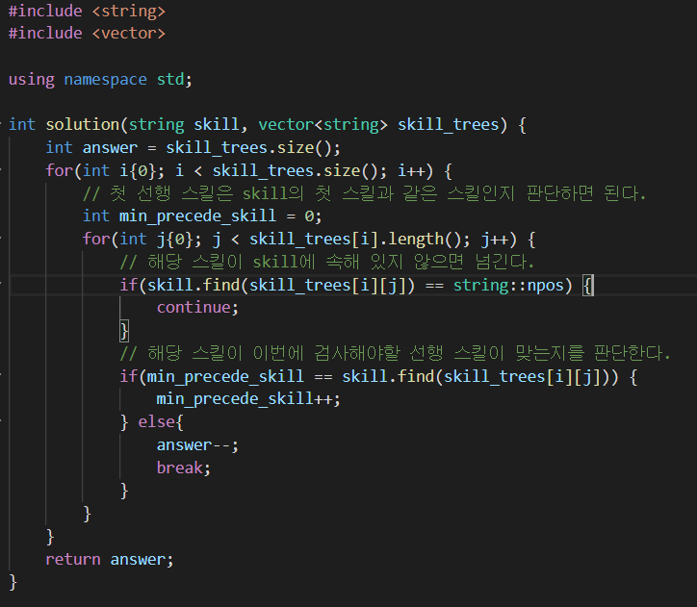
매주 1 과제 LV2
3. 문제 해답
변수 min_precede_skill에는 이번 선행 스킬이 skill 배열에 몇 번째 index인지를 저장한다.
이번 문제는 원래 문자에 대응하는 index를 찾는다는 점에서 map을 사용해야 한다.
map : key에 해당하는 값과 value에 해당하는
값을 저장하여 key값에 대응하여 value
값을 반환하는 형태의 자료구조이다.

